Slide 1

Team 1 - Mandelbrotmenge
Referent: Oliver Jung, Robin Ostner, Florian Sprang
Technische Universität München
Fakultät für Informatik
Garching, 13. März 2017

Slide 2
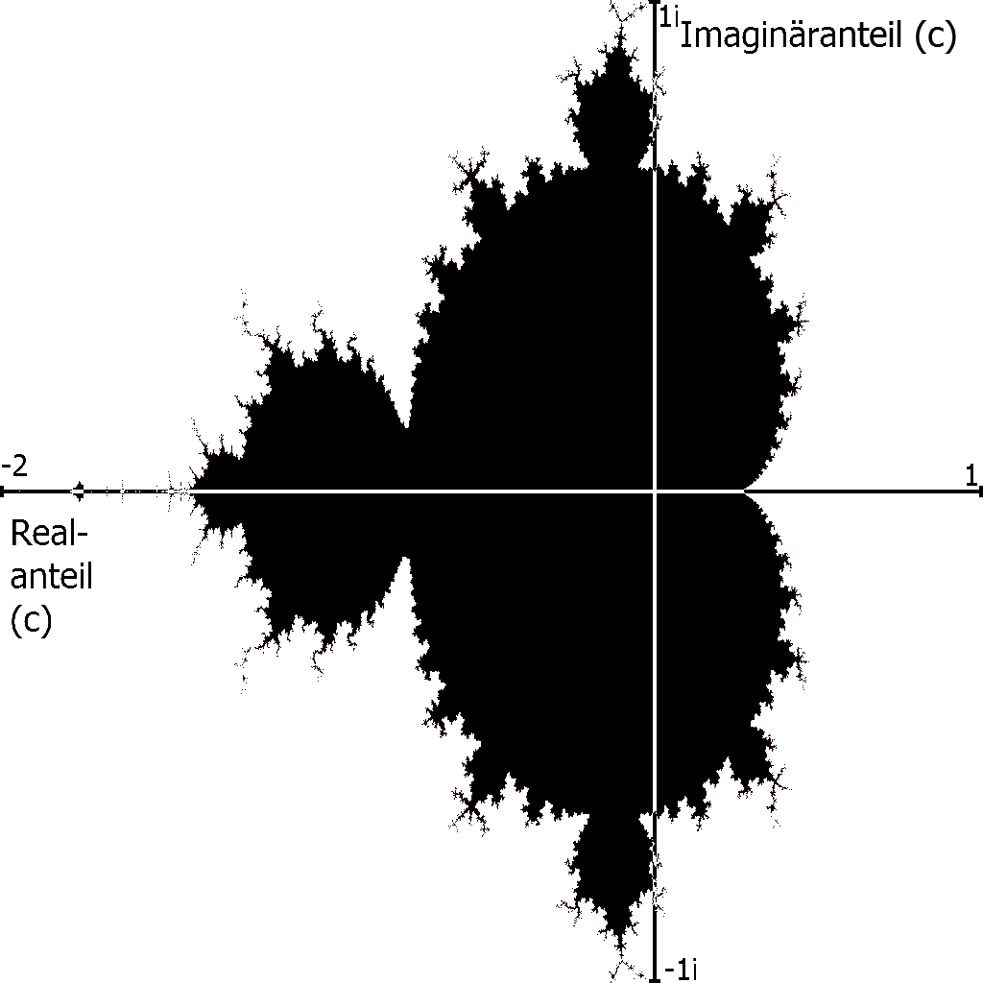
Aufgabenstellung
Überschrift 2
Hier steht ein einleitender oder beschreibender Fließtext und nach Wunsch eine Aufzählung
Punkt 1
Punkt 2
Punkt 3
Punkt 4

Slide 3
Lösungsfindung
C-Code mit Input / Output
Pseudo Assembler Code
Single-Pixel-Calculation
Parallelisierung
Erster Ansatz: Float-Array mit Positionen → Q-Register
Zweiter Ansatz: Kontinuierlich 4 Pixel berechnen → Fertige Pixel austauschen

Slide 4
Single-Pixel-Calculation
Mandelbrot
Berechnung
X
Y

Slide 5
Umsetzung der Parallelisierung
P1
P2
P3
P4
LOOP
Q1, Konstante x-Wert
Q2, Konstante y-Wert
Q3, Realteil
Q4, Imaginärteil
Berechnung
Abbruch?
Abbruch?
Abbruch?
Abbruch?

Slide 6
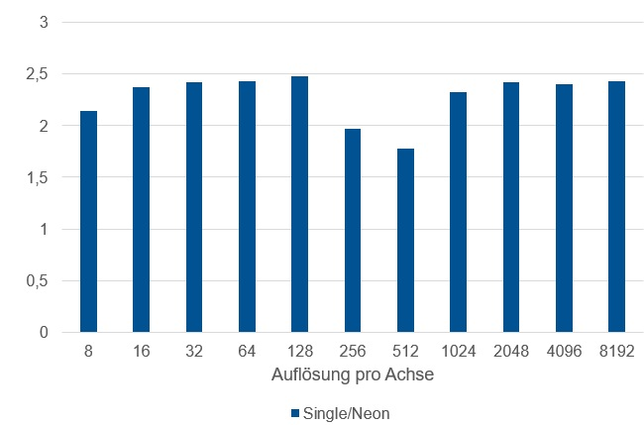
Single vs. Parallel

Slide 7
Gültigkeit der Masterfolien
Dieser Folienmaster gilt bei offiziellen Präsentationen im Rahmen der TUM. Es ist darauf zu achten, dass wir uns in einem durchgängigen Layout präsentieren.
Abweichungen vom vorgegebenen Layout bitte auf ein Minimum reduzieren.

Slide 8
Hier steht eine Überschrift max. 2-zeilig
Als Grundlage dient der Corporate Design Style Guide der TUM. Die Präsentationsvorlage ist auf gute Lesbarkeit und klare Darstellung von Informationen optimiert.

Slide 9
Schrift
Das Grundprinzip ist, Informationen bestmöglich zu transportieren. Dazu muss vor allem die Schrift einheitlich und für alle im Raum lesbar sein.
Schriftart: Arial
Schriftgrößen:30 | 22 | 16 | 12
Zeilenabstand: 1,15mm
Die Einstellungen sind in den Textfeldern und Textfeldvorlagen dieses ppt-Masters als Standard eingestellt. Bei Diagrammen und Tabellen muss die Schriftgröße ggf. angepasst werden. Für Auszeichnungen im Fließtext kann auch fett markiert werden.
Bei großer Distanz bzw. kleinem Präsentationsmedium kann der Schriftgrad notfalls proportional erhöht werden.

Slide 10
Farben
Als erstes soll mit schwarz und weiß gearbeitet werden. Für Aufwändigere Darstellungen sind Farben mit Bedacht und in möglichst geringem Umfang einzusetzen.
In diesem Folienmaster ist die Farbpalette festgelegt.
Zuerst mit den Primärfarben arbeiten.
Für z.B. komplexe Diagramme stehen nochSekundärfarben zur Verfügung.
Gering im Einsatz sind die Akzentfarben.

Slide 11
Texte
Kurze und knappe Texte, Fließtexte linksbündig, kein Blocksatz
Beispiel:
Tem soluptam, nisi as verum ereprehendam at acculpa quidisq uissit volupta tusdant utem as etur, odi odis es doluptiae dem nimaion con nossinctenis pora quam voloria consenimus blabore everfer epeliquo maio etur.

Slide 12
Aufzählung
Bei kleinen Aufzählungen auf Aufzählungszeichen verzichten und ggf. zusätzliche Leerzeile
Nur die wesentlichen Punkte nennen und Themen auf verschiedene Seiten splitten.
Punkt 1
Punkt 2
Wenn Unterpunkte in einer Aufzählung nötig sind ist ein Einrücken mit – möglich
Unterpunkt 1
Unterpunkt 1
Unterpunkt 2
Bei größeren Listen die Standardeinstellung • verwenden
Unterpunkt 1
Unterpunkt 2
Unterpunkt 3

Slide 13
Bilder - Allgemein
schlichte Darstellung von Informationen
reduzierte Farben
Rahmen und Überlagerungen nach Möglichkeit vermeiden

Slide 14
Bilder
Bildbeschreibung oberer Bildrand: Begrenzung durch Text

Slide 15
Bilder
Überschrift 2
Hier steht ein einleitender oder beschreibender Fließtext und nach Wunsch eine Aufzählung
Punkt 1
Punkt 2
Punkt 3
Punkt 4

Slide 16
Bilder
Bildbeschreibung oberer Bildrand: Begrenzung durch Text

Slide 17
Bilder
Bildbeschreibung oberer Bildrand: Begrenzung durch Text

Slide 18
Nicht formatfüllende Bilder
Weißer bzw. transparenter Hintergrund mit genug Freiraum anordnen

Slide 19
Bilder Format füllend - maximale Bildgröße

Slide 20
Nicht Format füllende Bilder
Alternativ mit formatfüllendem Hintergrund: 5 % schwarz
Beschriftungen können zusätzlich neben den Bildern angebracht werden
Bilderklärung

Slide 21
Tabelle – Beispiel 1
Tabelle ohne Farbe und kein Rand innerer Seitenrand links 0 cm, oben z.B. 0,5 cm (für genug Zeilenabstand innerhalb)
Ø - Strecke | 39 km/Tag (14.360 km/Jahr)
Ø - Geschwindigkeit | 25 km/h
Ø - Verfügbare Ladezeit | 22 h/Tag
Kosten | Kleinwagen mit Verbrennungsmotor
Einsatzgebiet | Stadt und Umland

Slide 22
Tabelle – Beispiel 2
Tabelle mit schwarzem Rand innerer Seitenrand links 0,15 cm, oben z.B. 0,5 cm (für genug Zeilenabstand innerhalb)
Ø - Strecke | 39 km/Tag (14.360 km/Jahr)
Ø - Geschwindigkeit | 25 km/h
Ø - Verfügbare Ladezeit | 22 h/Tag
Kosten | Kleinwagen mit Verbrennungsmotor
Einsatzgebiet | Stadt und Umland

Slide 23
Diagramme – Beispiel 1
Nach Möglichkeit linksbündig bleiben Unnötige Striche und Balken vermeiden

Slide 24
Diagramme

